Slide 1



Nur Ali Dilek
Matrikelnummer: 456762
„Meilenstein 1 – Dummy-KI“
Gruppe A: Die drei Fragezeichen
Implementierungssprache: Python
Maltrim Ebipi
Matrikelnummer: 410180
Duc Minh Le
Matrikelnummer: 457784

Slide 2
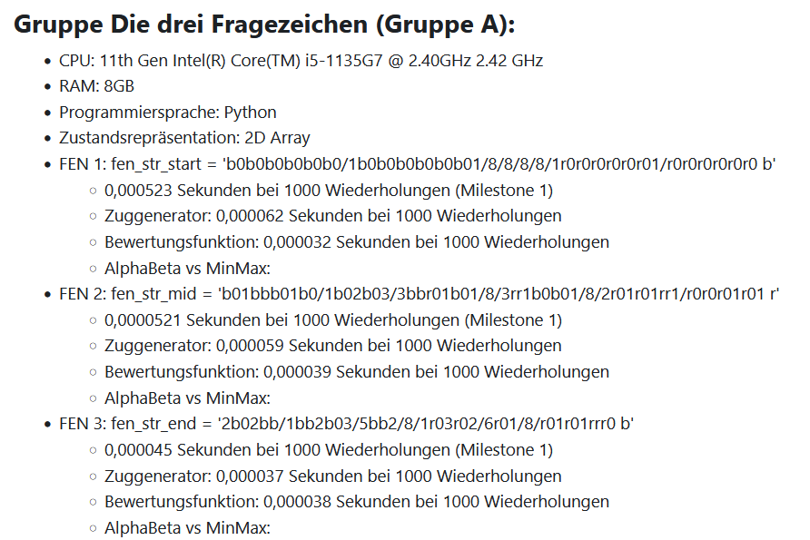


Tabellarische Präsentation der Benchmarktests
Print auf der Konsole mit Benchmark Tests:
Print auf der Konsole für Bewertungsfunktion:
Print auf der Konsole für Min-Max:
Print auf der Konsole für Alpha-Beta:

Slide 3
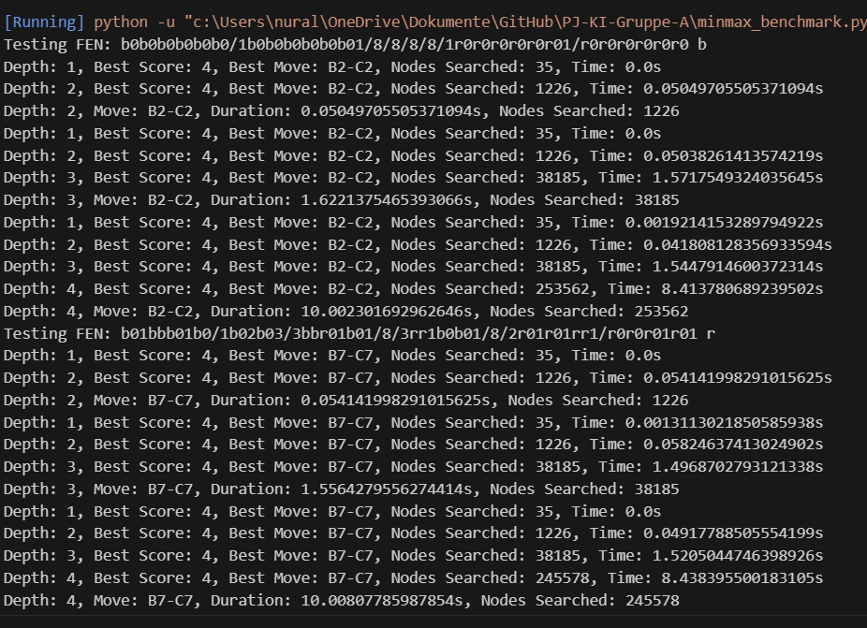
Tabellarische Präsentation der Benchmarktests
Print auf der Konsole für Min-Max:
Print auf der Konsole für Alpha-Beta:

Slide 4
Ausblick und nächste Schritte
Aktuelle Lage:
MinMax & Alpha Beta implementiert
Erfolgreiche Benchmarktests mit effizienter Zeit
Erweiterung der Unittests
Ausblick:
Eventuell Refactoring notwendig
Durch Bitboard ersatz
Meilenstein 3:
Implementierung der Principal Variation Suche
NegaMax Suche
Meilenstein 3 Abgabe: 16.06.2024

